Slide 1
Сильное желание чему-то научиться — это уже 50% успеха.
Дейл Карнеги

Slide 2
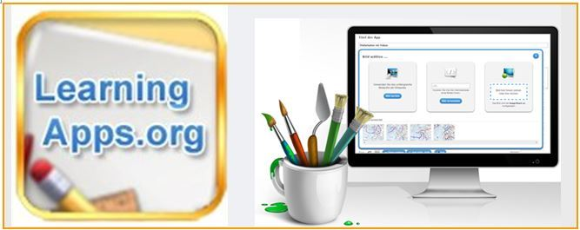
Задание 3.
Пройдите по ссылке и выполните задание

Slide 3
Выполни задание с помощью компьютера
Щёлкни левой кнопкой мыши по значку текстового документа

